Slide 1
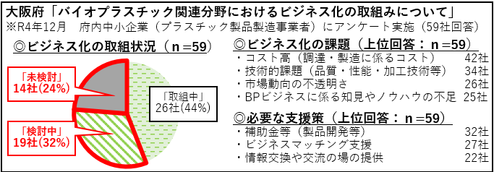
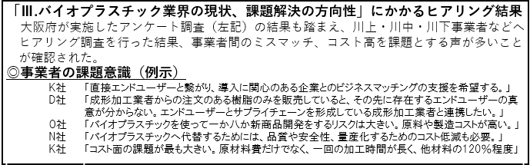
バイオプラスチックビジネス社会実装促進事業 調査報告書（概要）
調査概要
【ヒアリング対象】 | 77者
・原材料メーカー等12者（㈱カネカ、㈱ダイセル、三菱ケミカル㈱ 等）
・製品製造加工事業者・団体30者（大阪銘板㈱、協和㈱、サナダ精工㈱ 等）
・プラスチック利活用企業30者（アスクル㈱、㈱大塚商会、ライオン㈱ 等）
・国・大学・研究機関等5者（環境省、経済産業省、大阪大学、神戸大学 等）
【受託事業者】 | 株式会社矢野経済研究所
【調査期間】 | 令和4年11月下旬～令和5年3月末
【調査手法】 | ヒアリング、デスクリサーチ
バイオプラスチックビジネス社会実装促進事業 調査報告書
【報告書目次】 | Ⅰ大阪府におけるプラスチック産業の位置づけ Ⅱ市場や技術動向、関連する国の政策の状況 Ⅲバイオプラスチック業界の現状、課題解決の方向性 Ⅳ課題解決を促す対応策
Ⅴバイオプラスチックビジネス社会実装の方策検討
Ⅵバイオプラスチックビジネスの成長に向けたロードマップ
Ⅶバイオプラスチックのビジネス化セミナー/意見交換会の開催
【調査分析結果】
＜府内中小企業（プラスチック製品製造加工事業者）のビジネス化の課題＞
①原材料メーカー、プラスチック製品製造加工事業者、プラスチック利活用企業の間でニーズ・シーズのミスマッチが存在。
  例えば、新たにバイオプラスチック製品開発に挑戦する「プラスチック製品製造加工事業者」は、その市場ニーズを把んでいる「プラスチック利活用企業
  （最終製品メーカー・小売事業者等）」を新たに探索・開拓する必要がある。
②原材料調達等の「製品製造過程におけるコスト高」。採算面で積極的にビジネス化に挑戦できない事業者が多い。
【大阪府のアンケート結果および本事業によるヒアリング結果について】
＜上記課題への対応策＞
①垂直・水平の連携、協働が円滑化する仕組みづくり
☞ バイオプラスチックビジネスにニーズを持つプラスチック利活用企業、新たな原料およびそれを加工する上での物性特性や技術情報といったシーズを
持つ原材料メーカーに、プラスチック製品製造加工事業者をマッチングさせ、協働を促進することで、バイオプラスチックの社会実装の可能性が高まる。
☞ サプライチェーン上で同じ位置づけ・層に属する複数の事業者など、水平関係にある多様なプレーヤーを参加させることで、互いの知見を活かした
オープンイノベーションの実現や、既存のプラスチックの範疇を超えた、バイオプラスチックならではの新たな付加価値・用途の創造も期待される。
②コスト面の課題を軽減する助成制度の導入、府内中小企業のチャレンジの促進
☞ 原料の物性、可塑性の違いなどに対応した成形加工方法および成型機・金型の開発はバイオプラスチックの製品化に不可欠。
これらを後押しするための製品開発の取組みに対する助成制度も必要である。
☞ 製品開発や必要な設備改良等に係る経費の一部を補助する制度が存在すれば、バイオプラスチック製品開発へのチャレンジを支援できる。

